Slide 1
ویژگی‌های سیستم عامل
Operating System Properties

Slide 2
پردازش دسته‌ای
Batch processing
تکنیکی که در آن برنامه‌ها و اطلاعات را قبل از اجرا جمع آوری می‌کند

Slide 3
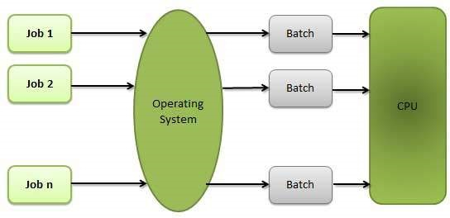
پردازش دسته‌ای

Slide 4
پردازش دسته‌ای
سیستم عامل کاری که متشکل از برنامه‌ها و داده‌های مختلف هست تعریف می‌کند
سیستم عامل فقط شماره کار را ذخیره می‌کند و بدون دستورالعمل اجرا می کند
کار ها به ترتیب اجرا می‌شوند
وقتی کار انجام شد حافظه آزاد می شود و خروجی کار برای استفاده های بعدی ذخیره می‌شود

Slide 5
مزایا پردازش دسته‌ای
پردازش دسته‌ای بیشتر کار ها را انجام می دهد
افزایش کارآیی، چون بدون دستورالعمل و به سرعت کار را انجام می‌دهد و به سراغ کار بعدی می‌رود

Slide 6
معایب پردازش دسته‌ای
خطایابی سخت برنامه‌ها
امکان بروز حلقه بی‌نهایت
به علت نبود محافظت، فقط به کار های مانده توجه می‌کند

Slide 7
چند وظیفه‌گی
Multitasking
انجام چند کار همزمان، با جابه‌جایی سریع بین کارها

Slide 8
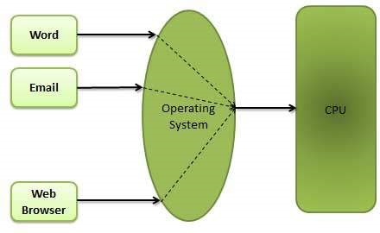
چند وظیفه‌گی

Slide 9
چند وظیفه‌گی
کاربر به برنامه یا سیستم عامل دستورالعمل می‌دهد و پاسخ سریع می گیرد
سیستم عامل چند وظیفه‌گی را با مدیریت عملیات‌ها/اجراها چند برنامه در یک زمان انجام می‌دهد
به چند وظیفه‌گی، اشتراک زمانی هم می‌گویند
سیستم عامل طراحی شده تا امکان استفاده دو طرفه از سیستم را با یک هزینه معقول فراهم کند.

Slide 10
چند وظیفه‌گی
تقسیم زمانی از مفاهیم زمان‌بندی و چند برنامگی برای اسفاده از قطعات کوچک از زمان برای اجرای برنامه استفاده می کند
هر کاربر حداقل یک برنامه جداگانه در حافظه دارد
هر برنامه بارگزاری شده در حافظه و در حال اجرا به طور معمول یم پروسه هست
وقتی یک پروسه اجرا می‌شود، به طور معمول برای یک زمان کوتاه اجرا می شود یا نیاز به ورودی خروجی دارد

Slide 11
چند وظیفه‌گی
تعامل های ورودی خروجی به طور معمول کند هستند و نیاز به زمان طولانی دارند. در این زمان cpu می‌تواند کارهای دیگری انجام دهد
سیستم عامل به کاربران اجازه می‌دهد تا سیستم را شریک شوند. پس هر فعالیت یا دستور در سیستم تقسیم زمانی برای هر کاربر باید کوتاه باشد تا به کاربران دیگر بتوان پاسخ داد.
وقتی به سرعت از یک برنامه/کاربر یه بعدی جابه‌جا می‌شودُ مثل این به نظر می‌رسد که یک پردازنده دارد

Slide 12
چند برنامه‌گی
Multiprogramming
اشتراک پردازنده وقتی که دو برنامه یا بیشتر همزمان در حافظه باشند. چند برنامه‌گی استفاده از cpu را با سازماندهی کارهایی که معمولا انجام می‌دهد، افزایش می دهد

Slide 13
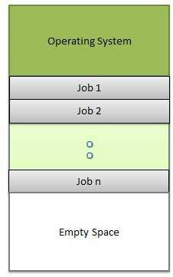
چند برنامه‌گی

Slide 14
چند برنامه‌گی
سیستم عامل چند کار را در یک زمان در حافظه نگه می‌دارد
این مجموعه کارها را در استخر کارها نگه می دارد
سیستم عامل یک کار را از حافظه انتخاب و اجرا می‌کند
سیستم چند برنامه وضعیت تمام کارها و منابع سیستم را بوسیله برنامه های مدیریت حافظه را به طور مرتب کنترل می کند که تا وقتی که کار یا پروسه‌ای داریم cpu بی کار نباشد

Slide 15
مزایای چند برنامه‌گی
کارآیی و استفاده زیاد از cpu
کاربر حس می‌کند همه برنامه‌ها همزمان اجرا می شوند

Slide 16
معایب چند برنامه‌گی
نیاز به زمان بندی برای cpu
نیاز به مدیریت حافظه برای اجرای همزمان برنامه‌ها

Slide 17
تعامل
Interactivity
تعامل اشاره به توانایی تعامل کاربر با سیستم دارد.

Slide 18
تعامل
فراهم کردن رابط کاربری برای تعامل با سیستم عامل
مدیریت دستگاه‌های ورودی برای گرفتن اطلاعات کاربر، مثل کیبرد
مدیریت دستگاه‌های خروجی برای نمایش اطلاعات به کاربر، مثل مانیتور

Slide 19
سیستم بلا درنگ
Real Time System
به طور معمول سیستم های اختصاصی یا سیستم‌های اضافه شده به سیتم اصلی هستند

Slide 20
سیستم بلا درنگ
برای همچین سیستم هایی، سیستم عامل اطلاعات سنسورها را می‌خواند و عکس العمل نشان می‌دهد
سیستم عامل باید تضمین کند در یک دوره زمانی ثابت به ورودی پاسخ دهد و عملکرد درستی نشان دهد

Slide 21
محیط توزیع شده
Distributed Environment
اشاره به چند cpu یا چند پردازنده مستقل در سیستم دارند.

Slide 22
محیط توزیع شده
سیستم عامل محاسبات را به طور منطقی بین چند پردازه تقسیم می‌کند.
پردازنده حافظه یا کلاک خود را به اشتراک نمی‌گذارد و حافظه محلی مخصوص خود را دارد
سیستم عامل ارتباطات را بین پردازنده‌ها مدیریت می کند و به وسیله خطوط فرمان‌ها با هم در ارتباط هستند.

Slide 23
چرخش اطلاعات
Spooling
simultaneous peripheral operations on line
یک مخفف برای عملیات همزمان محیطی روی خط هست و اشاره به قرار دادن اطلاعات داده‌های ورودی و خروجی در یک بافر دارد. این بافر یک مکان خاص در حافظه یا دیسک با امکان دسترسی دستگاه‌های ورودی خروجی هست

Slide 24
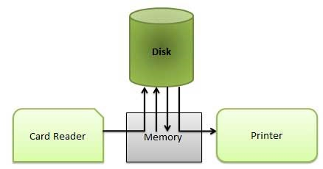
چرخش اطلاعات

Slide 25
چرخش اطلاعات
مدیریت اطلاعات ورودی خروجی با نرخ دسترسی به اطلاعات متفاوت
نگهداری بافر که محل نگهداری داده‌های در انتظار پردازش هست
نگهداری موازی محاسبات به دلیل این که ممکن است ورودی و خروجی ها به موازات هم کار کنند. مثل خواندن از نوار و نوشتن روی دیسک

Slide 26
مزایای چرخش اطلاعات
از دیسک به عنوان یک بافر بزرگ استفاده می کند
می توند از همزمانی عملیات ورودی خروجی همزمان با کار دیگر استفاده کند

Slide 27
Web: http://rlug.org instagram: @ramsarlug telegram: @ramsarlug source: tutorialspoint.com
پایان
سوال؟

